Slide 1
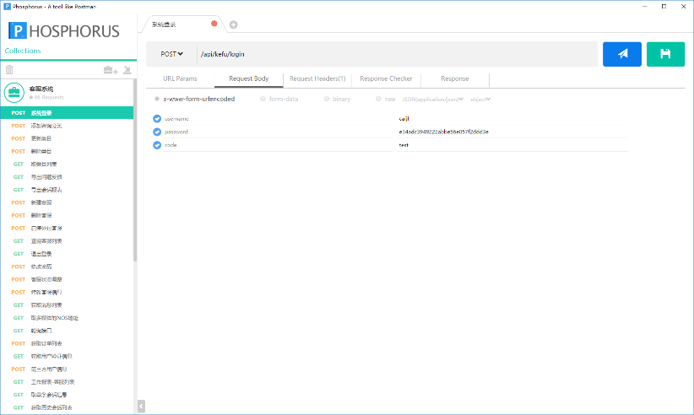
接口测试工具
接口平台
后端
后端
服务

